Slide 1
物理学実験Ｉ 電磁気学 交流電流と磁場
担当： 佐藤、 浅野（TA)
連絡先：
物理学専攻 素粒子実験研究室
内線4270
ksato@hep.px.tsukuba.ac.jp

Slide 2
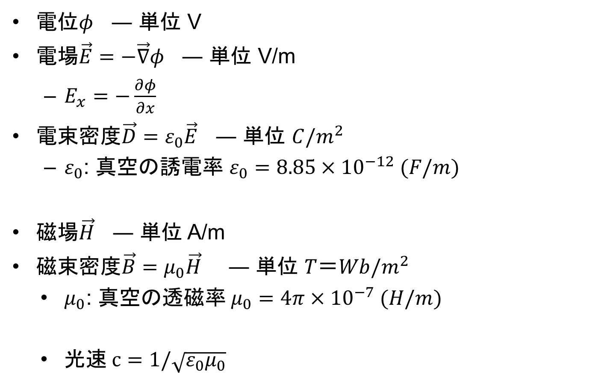
電場・磁場の単位について
C: クーロン、電荷の単位
F: ファラド、=C/V
T: テスラ、 磁束密度の単位
Wb: ウェバー、磁束の単位
H: ヘンリー、 =Wb/Aインダクタンスの単位
電位$φ$ ― 単位 V
電場$\vec{E}=−\vec{∇}φ$ ― 単位 V/m
$E_{x}=−\frac{∂φ}{∂x}$
電束密度$\vec{D}=ε_{0}\vec{E}$ ― 単位 $C/m^{2}$
$ε_{0}$: 真空の誘電率 $ε_{0}=8.85×{10}^{−12} (F/m)$
磁場$\vec{H}$ ― 単位 A/m
磁束密度$\vec{B}=μ_{0}\vec{H}$ ― 単位 $T＝Wb/m^{2}$
$μ_{0}$: 真空の透磁率$μ_{0}=4π×{10}^{−7} (H/m)$
光速$c=1/\sqrt{ε_{0}μ_{0}}$

Slide 3
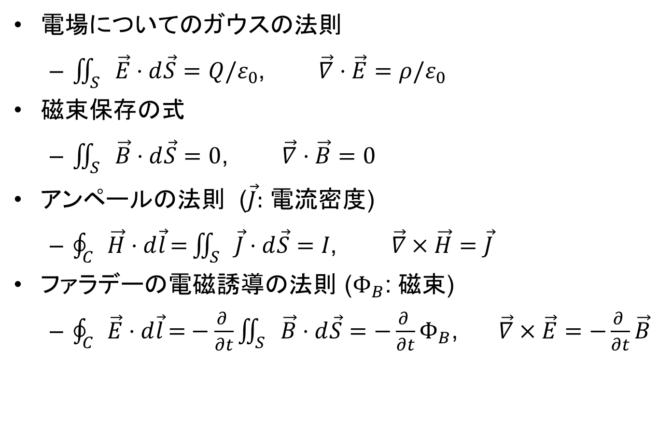
電磁気学の４つの基本法則
電場についてのガウスの法則
$\iint_{S}{\vec{E}}⋅d\vec{S}=Q/ε_{0}$, $\vec{∇}⋅\vec{E}=ρ/ε_{0}$
磁束保存の式
$\iint_{S}{\vec{B}}⋅d\vec{S}=0$, $\vec{∇}⋅\vec{B}=0$
アンペールの法則 ($\vec{J}:$ 電流密度)
$\oint_{C}{\vec{H}⋅d\vec{l}}\text{=}\iint_{S}{\vec{J}}⋅d\vec{S}=I\text{, }\vec{∇}×\vec{H}=\vec{J}$
ファラデーの電磁誘導の法則 ($Φ_{B}$: 磁束)
$\oint_{C}{\vec{E}⋅d\vec{l}}\text{=}−\frac{∂ }{∂t}\iint_{S}{\vec{B}}⋅d\vec{S}=−\frac{∂ }{∂t}Φ_{B}\text{, }\vec{∇}×\vec{E}=−\frac{∂ }{∂t}\vec{B}$

Slide 4
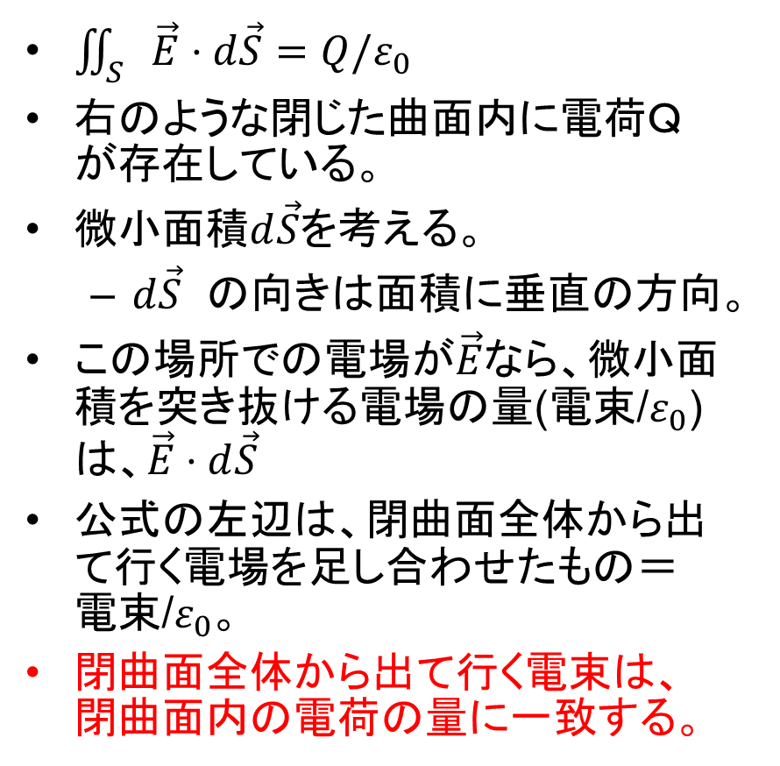
電場についてのガウスの法則
$\iint_{S}{\vec{E}}⋅d\vec{S}=Q/ε_{0}$
右のような閉じた曲面内に電荷Ｑが存在している。
微小面積$d\vec{S}$を考える。
$d\vec{S}$の向きは面積に垂直の方向。
この場所での電場が$\vec{E}$なら、微小面積を突き抜ける電場の量(電束/$ε_{0}$)は、$\vec{E}⋅d\vec{S}$
公式の左辺は、閉曲面全体から出て行く電場を足し合わせたもの＝電束/$ε_{0}$。
閉曲面全体から出て行く電束は、閉曲面内の電荷の量に一致する。

Slide 5

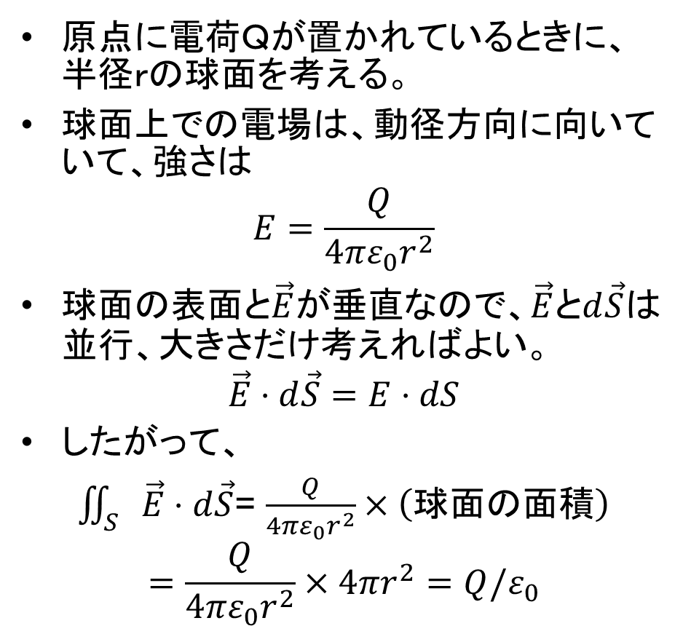
ガウスの法則の例
原点に電荷Ｑが置かれているときに、半径ｒの球面を考える。
球面上での電場は、動径方向に向いていて、強さは
$$E=\frac{Q}{4{πε}_{0}r^{2}}$$
球面の表面と$\vec{E}$が垂直なので、$\vec{E}とd\vec{S}$は並行、大きさだけ考えればよい。
$$\vec{E}⋅d\vec{S}=E⋅dS$$
し$たがって、$
$\iint_{S}{\vec{E}}⋅d\vec{S}$= $\frac{Q}{4{πε}_{0}r^{2}}×\left(球面の面積\right)$
$$=\frac{Q}{4{πε}_{0}r^{2}}×4πr^{2}=Q/ε_{0}$$
半径ｒの球面
$$\vec{E}$$
電荷Ｑ
ｒ

Slide 6
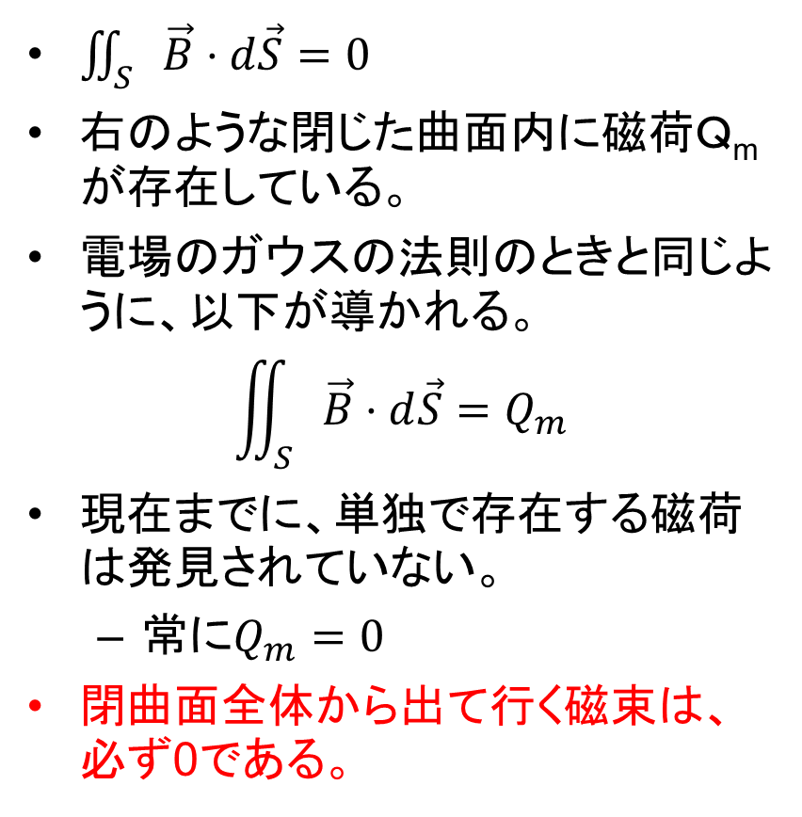


磁束保存の法則
$\iint_{S}{\vec{B}}⋅d\vec{S}=0$
右のような閉じた曲面内に磁荷Ｑ_{m}が存在している。
電場のガウスの法則のときと同じように、以下が導かれる。
$$\iint_{S}{\vec{B}}⋅d\vec{S}=Q_{m}$$
現在までに、単独で存在する磁荷は発見されていない。
$常$に$Q_{m}=0$
閉曲面全体から出て行く磁束は、必ず0である。
$$\vec{B}$$
$$Bcosθ$$
磁荷Q_{m}

Slide 7

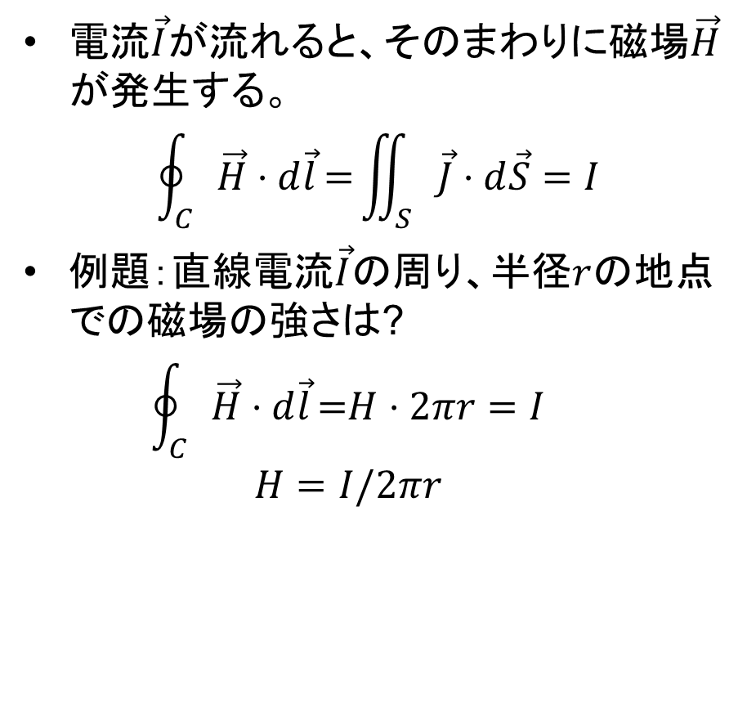

アンペールの法則
電流$\vec{I}$が流れると、そのまわりに磁場$\vec{H}$が発生する。
$$\oint_{C}{\vec{H}⋅d\vec{l}}\text{=}\iint_{S}{\vec{J}}⋅d\vec{S}=I$$
例題：直線電流$\vec{I}$の周り、半径$r$の地点での磁場の強さは?
$$\oint_{C}{\vec{H}⋅d\vec{l}}\text{=}H⋅2πr=I$$
$$H=I/2πr$$
磁場$\vec{H}$
電流$\vec{I}$

Slide 8

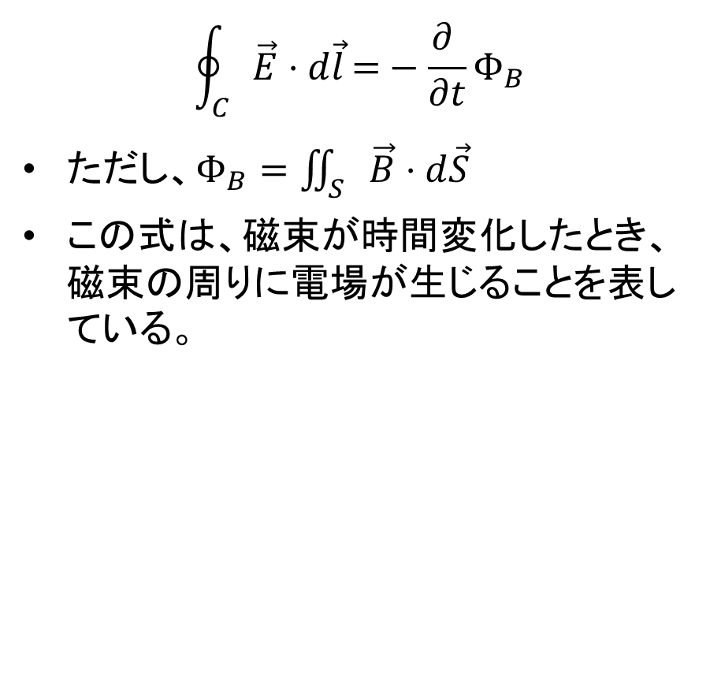

電磁誘導の法則
$$\oint_{C}{\vec{E}⋅d\vec{l}}\text{=}−\frac{∂ }{∂t}Φ_{B}$$
$ただし、Φ_{B}=\iint_{S}{\vec{B}}⋅d\vec{S}$
この式は、磁束が時間変化したとき、磁束の周りに電場が生じることを表している。
電場$\vec{E}$
磁束$Φ_{B}$

Slide 9

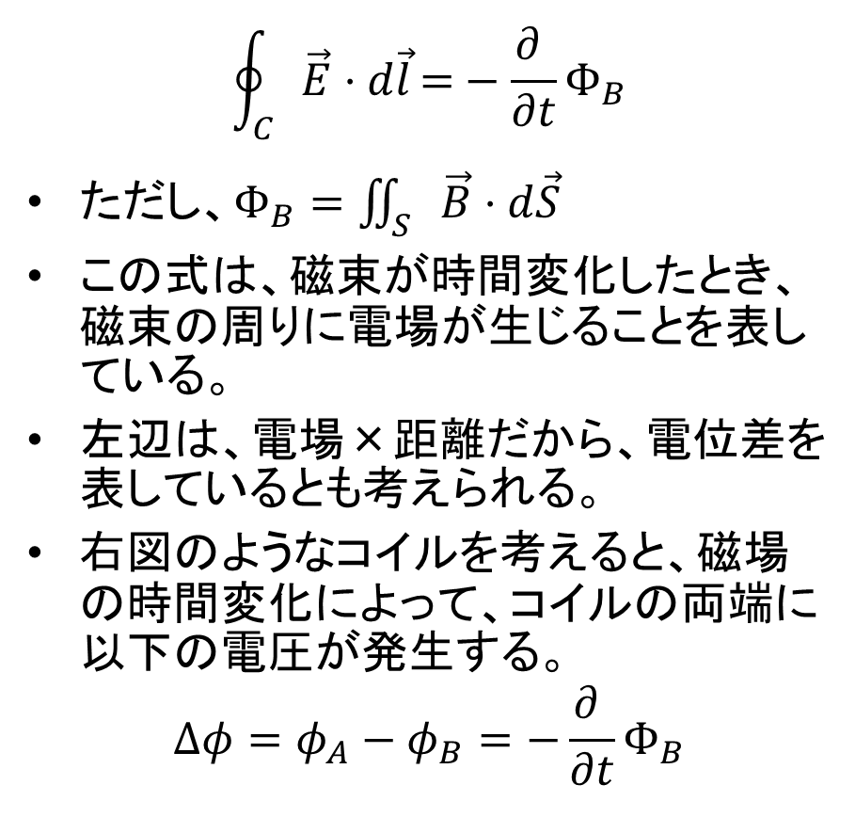


電磁誘導の法則
$$\oint_{C}{\vec{E}⋅d\vec{l}}\text{=}−\frac{∂ }{∂t}Φ_{B}$$
$ただし、Φ_{B}=\iint_{S}{\vec{B}}⋅d\vec{S}$
この式は、磁束が時間変化したとき、磁束の周りに電場が生じることを表している。
左辺は、電場×距離だから、電位差を表しているとも考えられる。
右図のようなコイルを考えると、磁場の時間変化によって、コイルの両端に以下の電圧が発生する。
$$Δφ=φ_{A}−φ_{B}=−\frac{∂ }{∂t}Φ_{B}$$
電場$\vec{E}$
電位$φ_{A}$
磁束$Φ_{B}$
電位$φ_{B}$

Slide 10
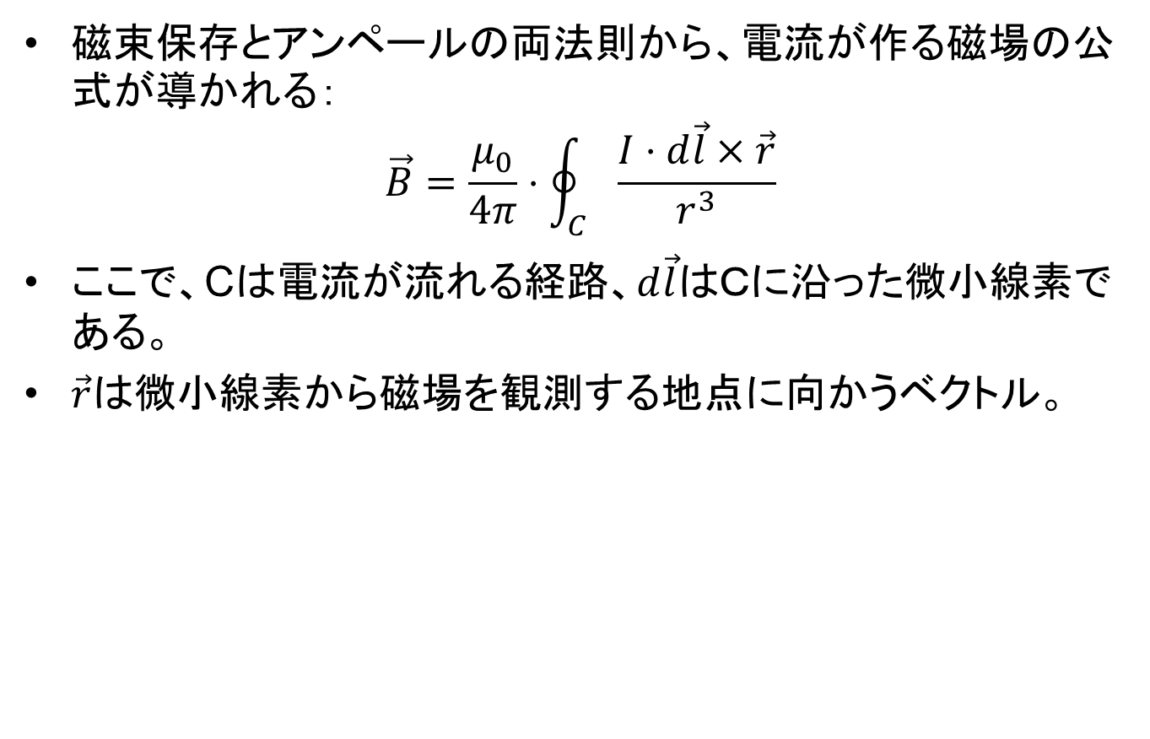
ビオ・サバールの法則
磁束保存とアンペールの両法則から、電流が作る磁場の公式が導かれる：
$$\vec{B}=\frac{μ_{0}}{4π}⋅\oint_{C}{\frac{I⋅d\vec{l}×\vec{r}}{r^{3}}}$$
ここで、Cは電流が流れる経路、$d\vec{l}は$Ｃに沿った微小線素である。
$\vec{r}$は微小線素から磁場を観測する地点に向かうベクトル。

Slide 11

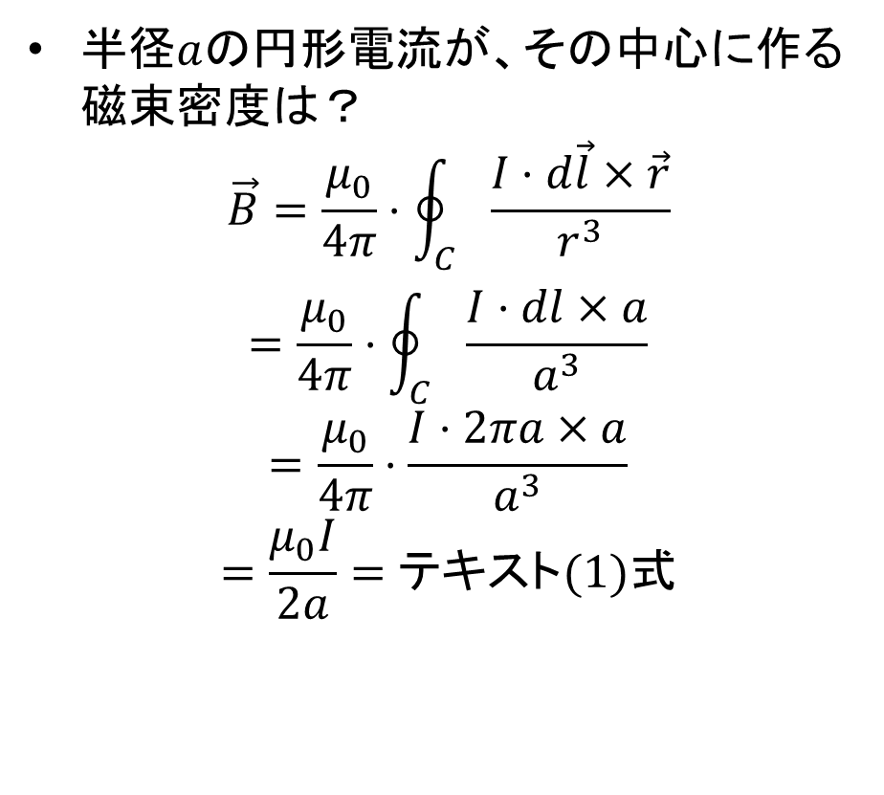



ビオ・サバールの法則、ヘルムホルツ・コイルの例
半径$a$の円形電流が、その中心に作る磁束密度は？
$$\vec{B}=\frac{μ_{0}}{4π}⋅\oint_{C}{\frac{I⋅d\vec{l}×\vec{r}}{r^{3}}}$$
$$=\frac{μ_{0}}{4π}⋅\oint_{C}{\frac{I⋅dl×a}{a^{3}}}$$
$$=\frac{μ_{0}}{4π}⋅\frac{I⋅2πa×a}{a^{3}}$$
$$=\frac{μ_{0}I}{2a}=テキスト(1)式$$
$$d\vec{l}$$
$$\vec{r}$$
電流$\vec{I}$
磁$束密度\vec{B}$

Slide 12


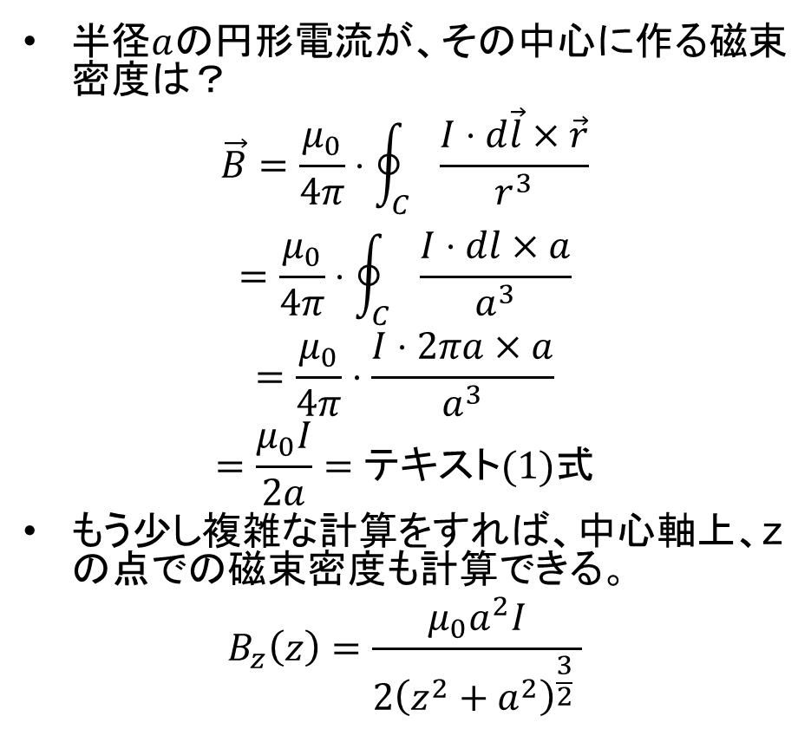



ビオ・サバールの法則、ヘルムホルツ・コイルの例
半径$a$の円形電流が、その中心に作る磁束密度は？
$$\vec{B}=\frac{μ_{0}}{4π}⋅\oint_{C}{\frac{I⋅d\vec{l}×\vec{r}}{r^{3}}}$$
$$=\frac{μ_{0}}{4π}⋅\oint_{C}{\frac{I⋅dl×a}{a^{3}}}$$
$$=\frac{μ_{0}}{4π}⋅\frac{I⋅2πa×a}{a^{3}}$$
$$=\frac{μ_{0}I}{2a}=テキスト(1)式$$
もう少し複雑な計算をすれば、中心軸上、zの点での磁束密度も計算できる。
$$B_{z}\left(z\right)=\frac{μ_{0}a^{2}I}{2{\left(z^{2}+a^{2}\right)}^{\frac{3}{2}} }$$
$$d\vec{l}$$
$$\vec{r}$$
電流$\vec{I}$
磁$束密度\vec{B}$
$$d\vec{l}$$
$$\vec{r}$$
$$\vec{B(z)}$$
電流$\vec{I}$
磁$束密度\vec{B}$

Slide 13
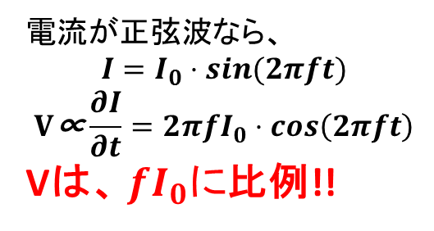
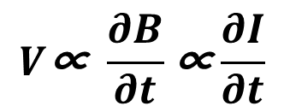
実験１
① 大コイルに交流電流を流し、交流磁場を発生させる。（ビオ・サバールの法則）
B∝ I
② 小コイルを大コイルの中心に配置し、両端の交流電圧を測る。（電磁誘導）
V (電圧計）
$$V\text{∝} \frac{∂B}{∂t}\text{∝}\frac{∂I}{∂t}$$
電流が正弦波なら、
$$I=I_{0}⋅sin(2πft)$$
$$V\text{∝}\frac{∂I}{∂t}=2πfI_{0}⋅cos\left(2πft\right)$$
Vは、 $fI_{0}に$比例!!
交流電流 I

Slide 14


実験２ 実験１の結果を応用
サーチコイルの電圧 $V\text{∝} \frac{∂B}{∂t}$
⇒ 磁場の相対的な大きさがわかる ⇒ サーチコイルを磁場計として利用
大コイルの中心軸上の磁場分布を調べる
$$z$$
V (電圧計）
I

Slide 15
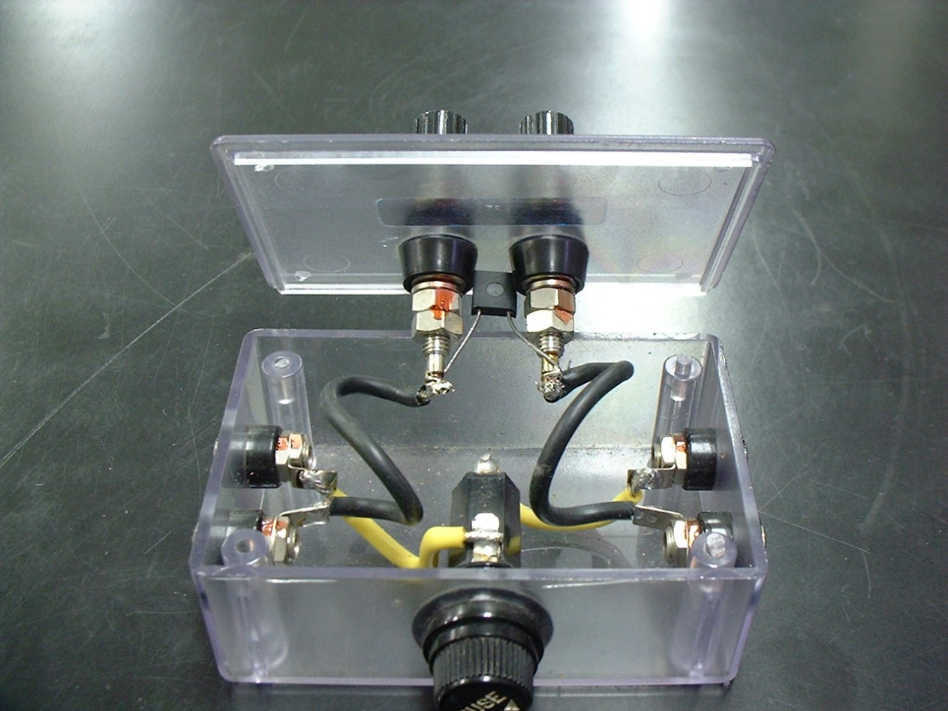
ヒューズ・抵抗箱
抵抗１Ω （両端の電圧から電流値がわかる（オームの法則)
ヒューズ

Slide 16
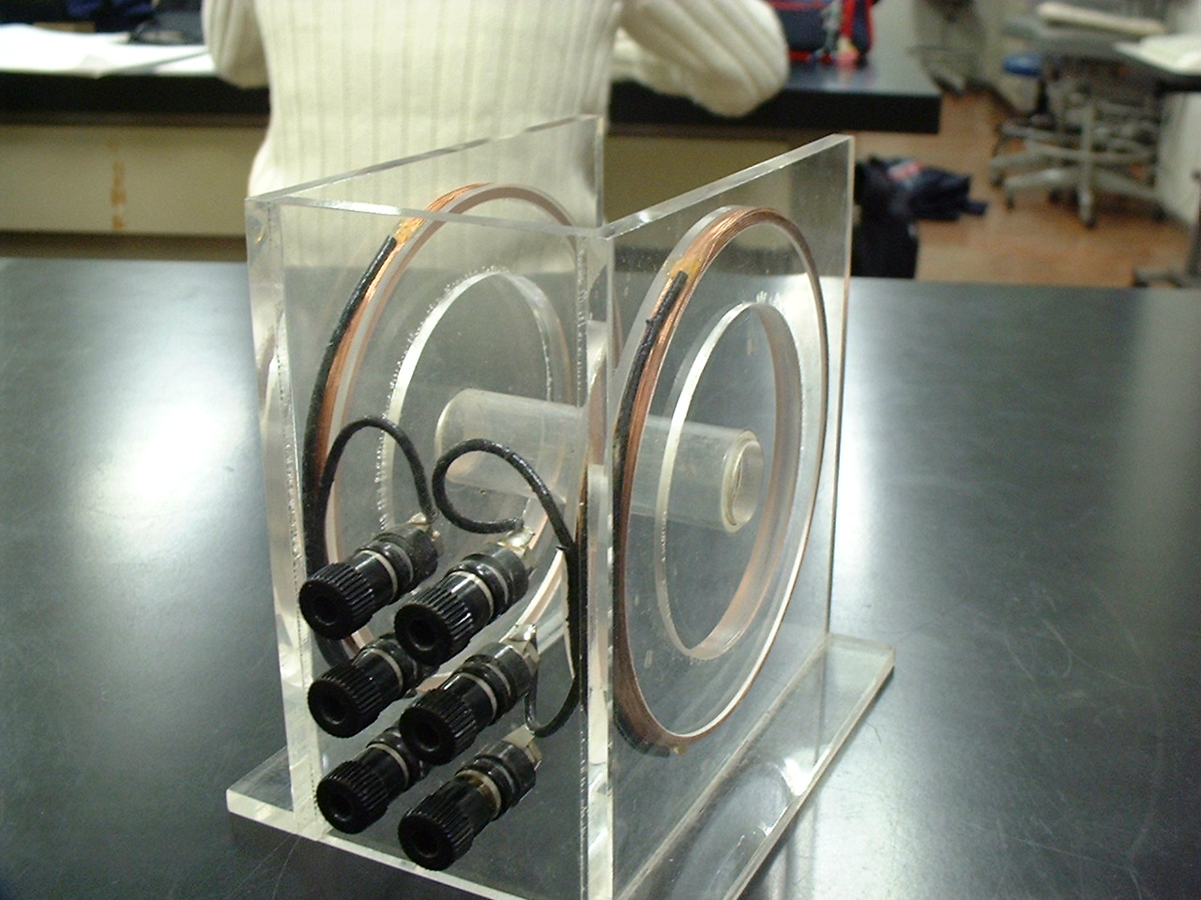
大コイル（ヘルムホルツコイル)
片方のコイルを使用

Slide 17
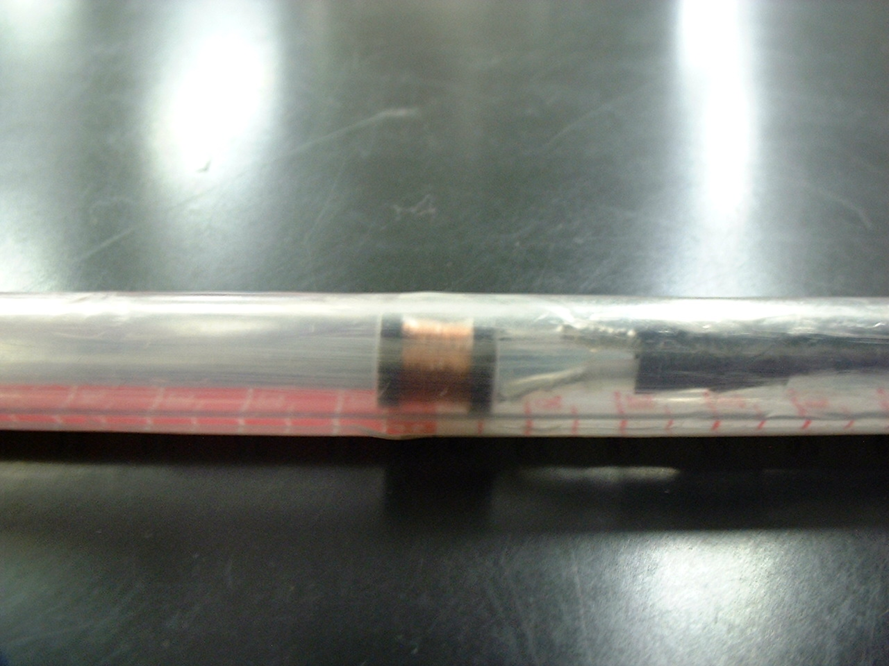
サーチコイル
ヘルムホルツコイルの軸に対して平行になるように注意

Slide 18
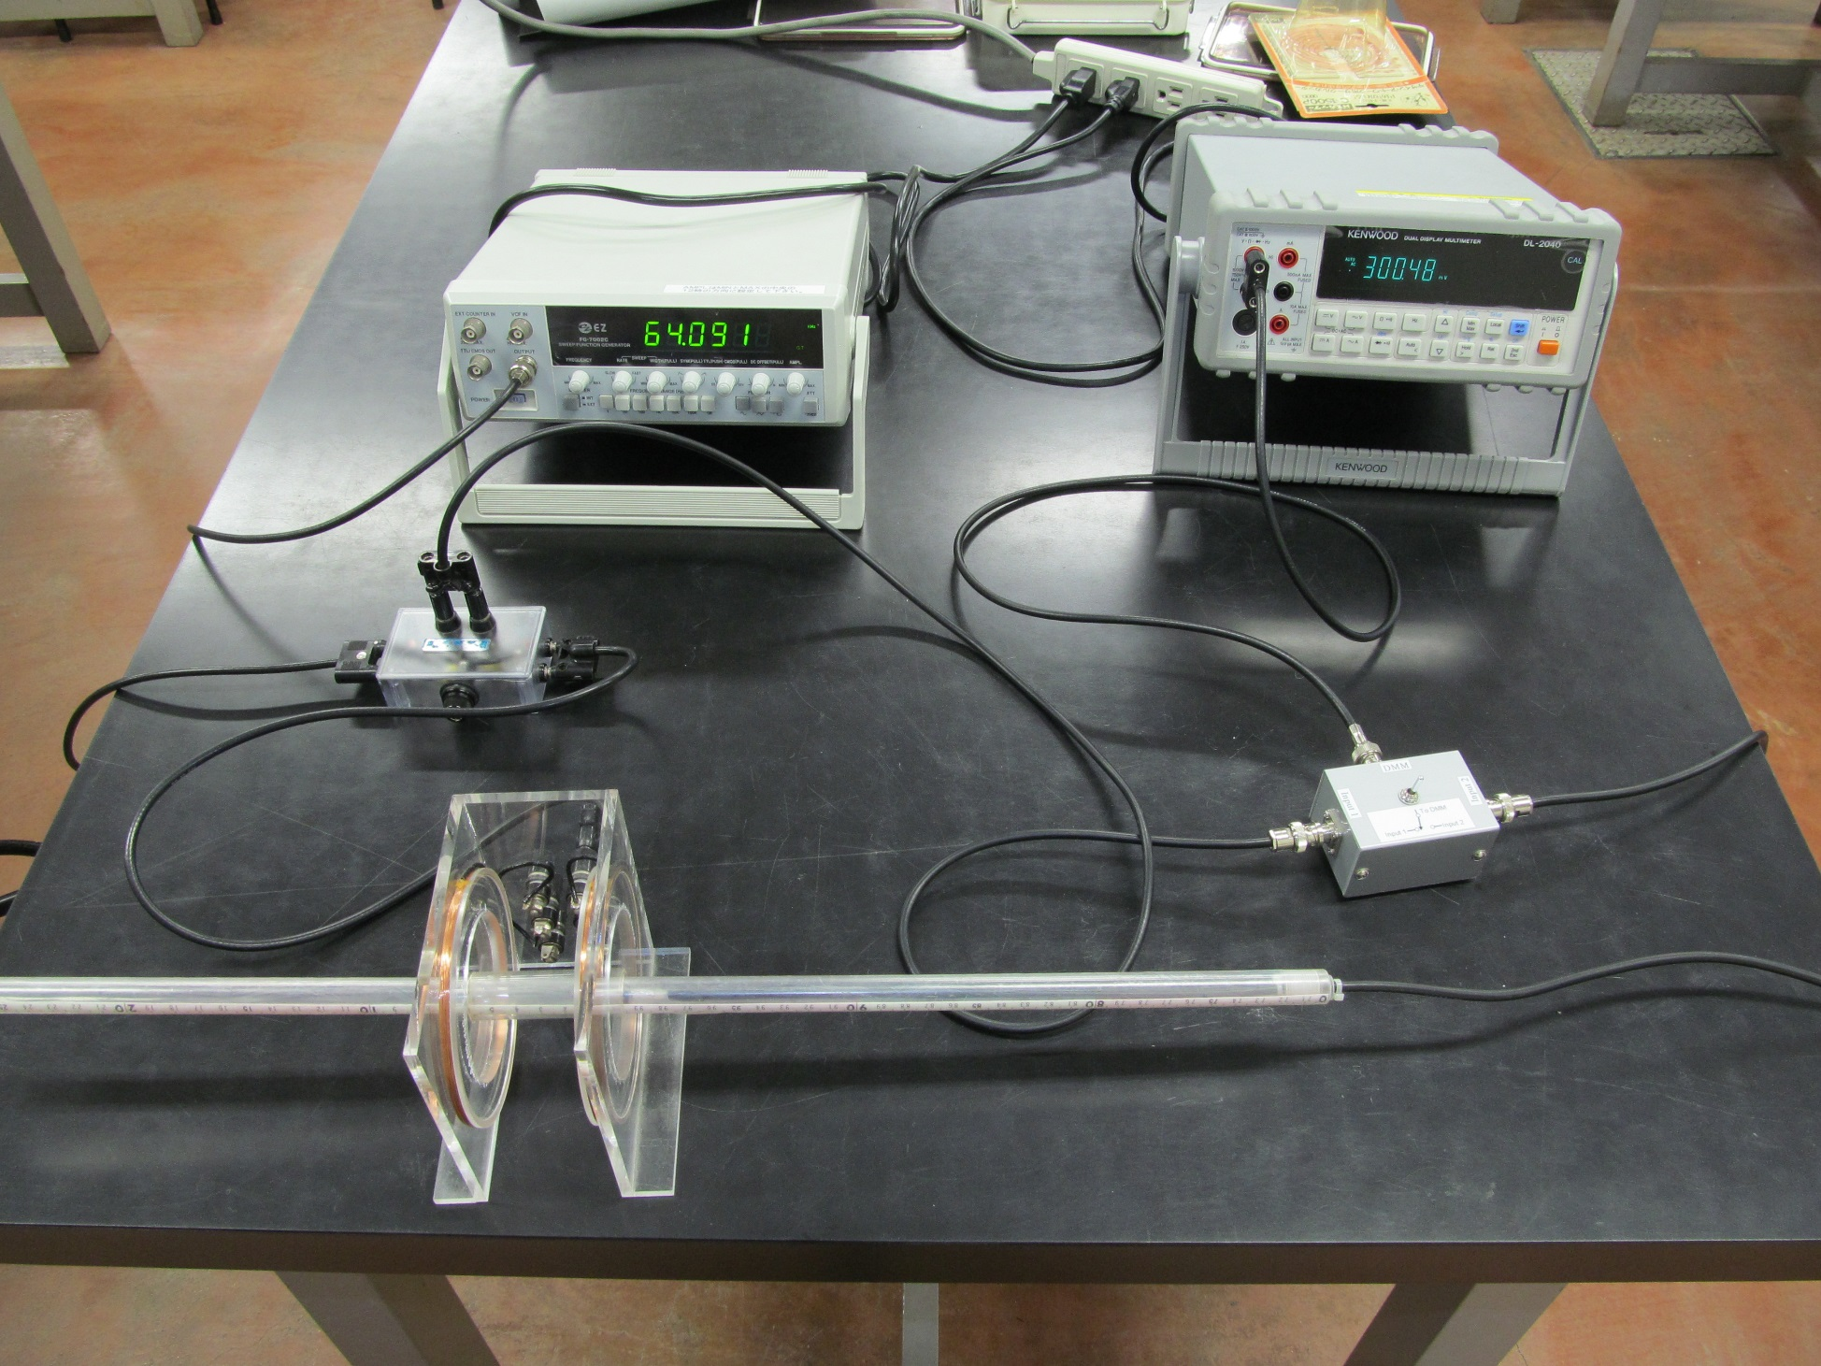
セットアップ写真
ＤＭＭ
交流電源
ヒューズ・抵抗
サーチ・コイル
切替スイッチ
ヘルムホルツ・コイル
テキストの図よりも簡単に組めるようにしてあります。

Slide 19
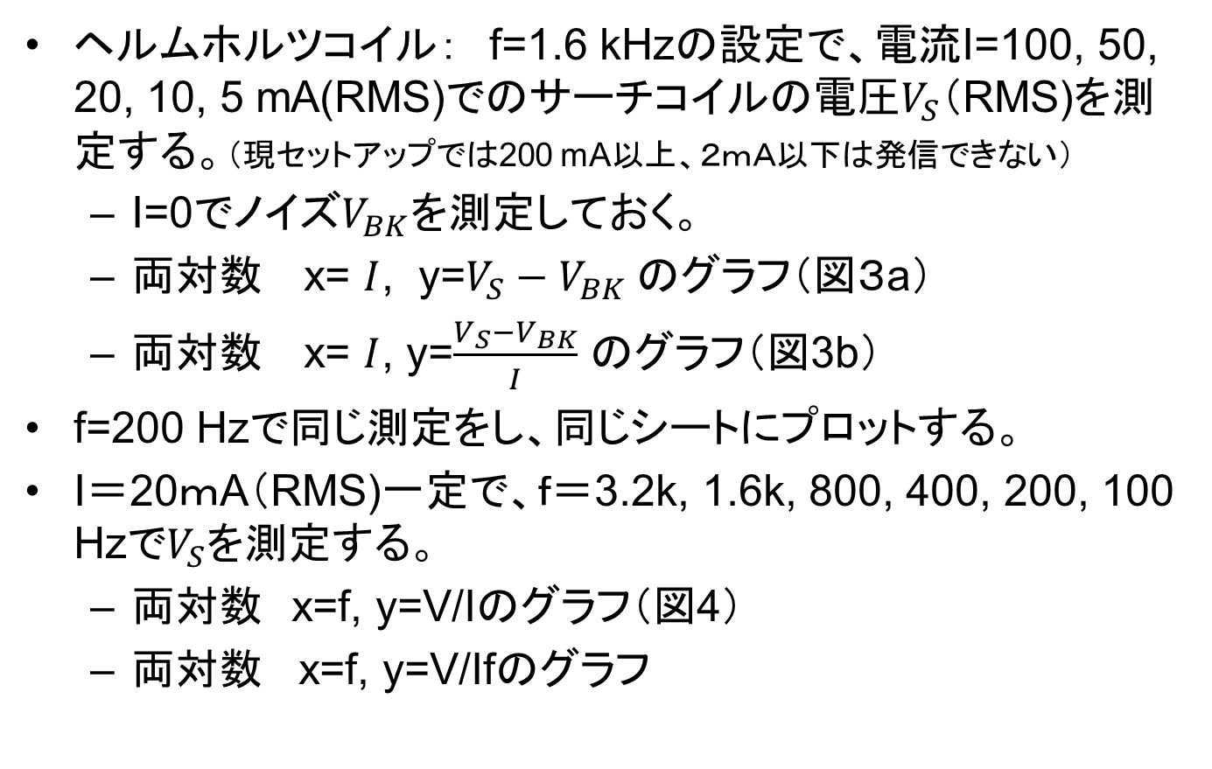
実験I
ヘルムホルツコイル： f=1.6 kHzの設定で、電流I=100, 50, 20, 10, 5 mA(RMS)でのサーチコイルの電圧$V_{S}$（RMS)を測定する。（現セットアップでは200 mA以上、２ｍＡ以下は発信できない）
I=0でノイズ$V_{BK}を$測定しておく。
両対数 x= $I$, y=$V_{S}−V_{BK}$のグラフ（図３a）
両対数 x= $I$, y=$\frac{V_{S}−V_{BK}}{I}$ のグラフ（図3b）
f=200 Hzで同じ測定をし、同じシートにプロットする。
I＝20ｍA（RMS)一定で、ｆ＝3.2k, 1.6k, 800, 400, 200, 100 Hzで$V_{S}$を測定する。
両対数 x=f, y=V/Iのグラフ（図4）
両対数 x=f, y=V/Ifのグラフ

Slide 20
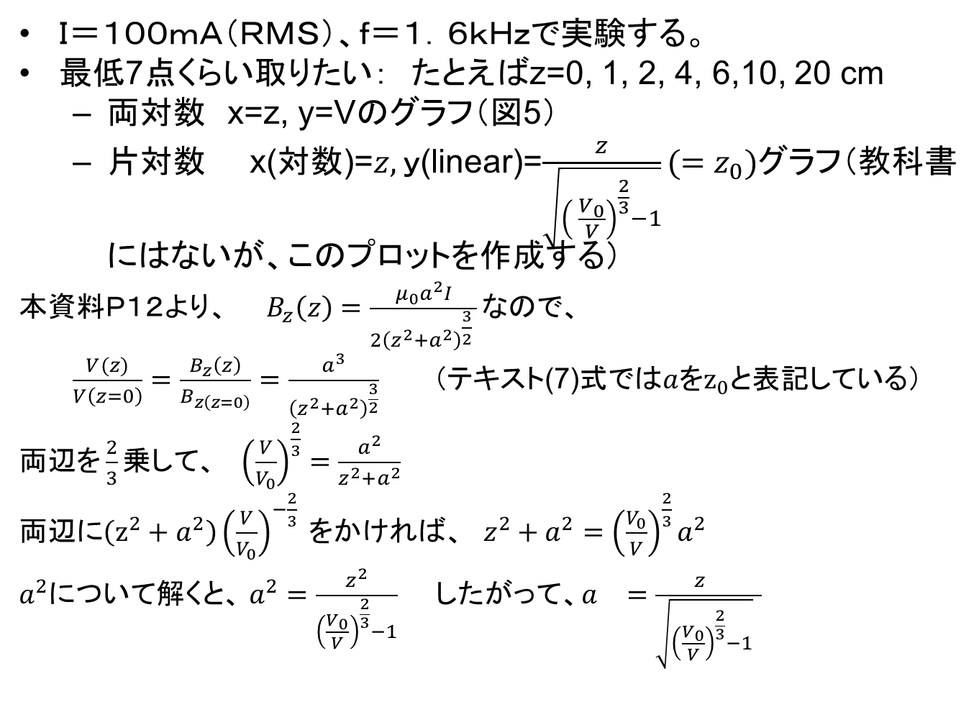
実験II 注意事項
Ｉ＝１００ｍＡ（ＲＭＳ）、ｆ＝１．６ｋＨｚで実験する。
最低7点くらい取りたい： たとえばz=0, 1, 2, 4, 6,10, 20 cm
両対数 x=z, y=Vのグラフ（図5）
片対数 x(対数)=$z,$ｙ(linear)=${\frac{z}{\sqrt{{\left( \frac{V_{0}}{V}\right)}^{\frac{2}{3}}−1}}(=z}_{0})$グラフ（教科書にはないが、このプロットを作成する）
本$資料Ｐ１２より、 B_{z}\left(z\right)=\frac{μ_{0}a^{2}I}{2{\left(z^{2}+a^{2}\right)}^{\frac{3}{2}} }なので、$
$\frac{V(z)}{V\left(z=0\right)}=\frac{B_{z}\left(z\right)}{B_{z\left(z=0\right)}}=\frac{a^{3}}{{\left(z^{2}+a^{2}\right)}^{\frac{3}{2}}}$ （テキスト(7)式では$a$を$z_{0}$と表記している）
両辺$を\frac{2}{3}乗して、 {\left(\frac{V}{V_{0}}\right)}^{\frac{2}{3}}=\frac{a^{2}}{z^{2}+a^{2}}$
両$辺に\left(z^{2}+a^{2}\right){{\left(\frac{V}{V_{0}}\right)}^{−\frac{2}{3}} をかければ、 z^{2}+a}^{2}={\left(\frac{V_{0}}{V}\right)}^{\frac{2}{3}}a^{2}$
$a^{2}$について解くと、 $a^{2}=\frac{z^{2}}{{\left(\frac{V_{0}}{V}\right)}^{\frac{2}{3}}−1}$ したがって、$a^{}=\frac{z^{}}{\sqrt{{\left(\frac{V_{0}}{V}\right)}^{\frac{2}{3}}−1} }$

Slide 21
レポート提出について
提出期限： １２月７日午後5時まで。
提出先： １Ａ棟３階 （数理支援室） 入口のメールボックス
連絡先：
物理学専攻 素粒子実験研究室 佐藤まで
内線4270
ksato@hep.px.tsukuba.ac.jp

Slide 22
バックアップ

Slide 23
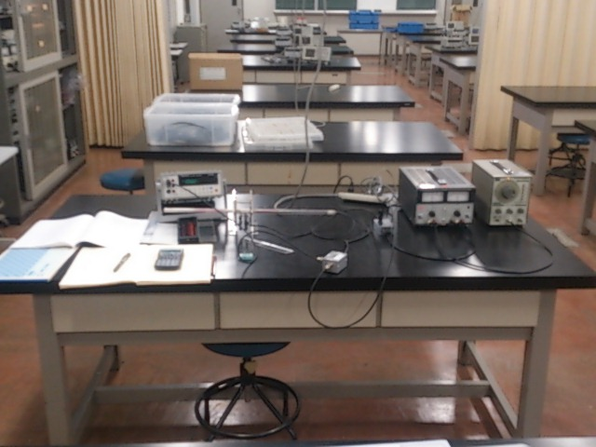
昔のテキストどおりのセットアップ写真
写真の解像度が悪くてすみません。

Slide 24
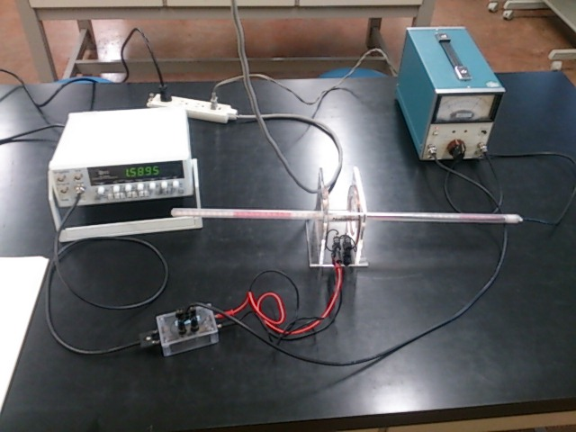
（テキストどおり）実験セットアップ
交流電圧計
サーチ・コイル
交流電源
ヘルムホルツ・コイル
テキストの図よりも簡単に組めるようにしてあります。
ヒューズ・抵抗

